Slide 1

국립특수교육원
업무 소개 및 홈페이지 안내
7조
최예원 최효진 한수빈 허나영 장윤정

Slide 2


목차
1. 국립특수교육원은?
2. 업무 소개
Ⅰ
Ⅱ
Ⅲ
Ⅳ
3. 홈페이지 안내

Slide 3
Ⅰ.국립특수교육원은?
설립목적
로고소개

Slide 4


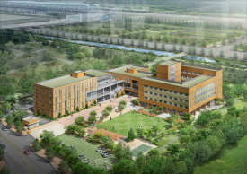
1. 설립목적
국립특수교육원
(Korea National Institute for Special Education)
국립특수교육원은 1994년 개원 후 지난 20년간 특수교육 연구와 교원 연수, 정보화 사업 등을 추진함으로써 특수교육 정책 수립과 현장의 교육을 지원하는 역할을 수행해 왔습니다.
최근에는 특수교육 교육과정·교과서 개발, 장애학생 인권보호 및 진로·직업교육 지원,
장애인 고등교육 및 평생교육 지원 등 그 기능과 역할을 대폭 확대해 나가고 있습니다.
-> 특수교육의 발전과 장애인의 삶의 질을 향상시키기 위해 노력하고 있습니다.

Slide 5

2.로고소개
청색 S
특수교육의 밝은 미래와 특수교육
(SPECIAL)의 "S“
"ACTing KNISE“ 의 이념 구현 및
역동적 이미지를 의미함.
꽃잎
미래 우리나라 특수교육이 활짝 꽃피우기를
기원하는 의미임.
• 빨간꽃잎 : 특수교육의 실천을 의미
"행동하는 (Acting)"
• 녹색꽃잎 : 특수교육 새로운 영역개발을 의미
"창조하는 (Creating)"
• 주황꽃잎 : 통합교육을 의미.
"함께하는 (Together)"
국립특수교육원 로고

Slide 6
Ⅱ. 업무소개
연수
연구자료 제공
교육과정 연구
정보화사업 실현
인권보호/진로직업교육사업
고등평생교육

Slide 7

1. 연수
운영 목표
장애학생 행복교육 실현을 위한 교원 및 관련인력의 전문성 신장
운영방향
-직무능력 강화를 위한 현장중심의 연수 운영
-최신 교육환경 변화에 대응하는 연수운영의 내실화
-통합교육 수행 역량 강화를 위한 다양한 연수과정 운영
-유관기관과의 협업 활성화를 통해 다양한 연수과정 운영

Slide 8
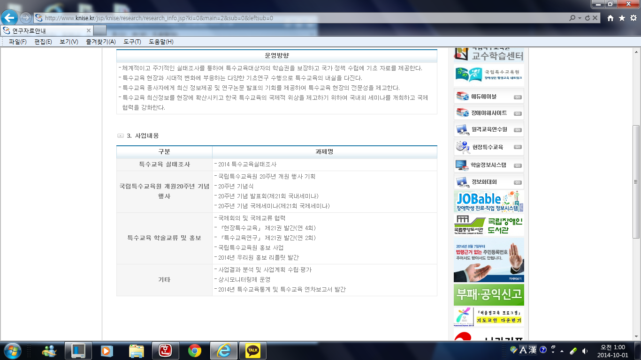
2. 연구자료 제공
운영목표
특수교육 실태조사 및 기초연구 수행을 통하여 정책 수립의 기초 자료 제공, 국내외 세미나 및 정기간행물 발간 등의 학술·홍보활동 추진을 통한 한국 특수교육의 질 향상 도모

Slide 9
3. 교육과정 연구
운영목표:
-교육과정 개발·시행·적용 등에 관한 연구를 통한 국가수준 특수교육 교육과정의 안정적 정착, 일반학교 교육과정과의 연계성 강화 및 특수교육의 질적 향상 제고
- 교육과정적 통합 제고를 위한 자료 개발을 통해 특수교육대상학생의 학습권 보장 및 통합교육 기반 구축
- 교수-학습 자료 개발을 통한 특수교육대상학생의 학습권 보장 및 통합교육 기반 구축
평생교육 관련 연구 및 개발을 통한 장애인의 사회 통합 및 평생교육 체제 구축
사업내용
-교과용 도서 개발 및 보급 -교수·학습자료 개발
-교과용 도서 기초연구 -교과용 도서 홍보
-교육과정 기초 연구 -교수·학습 자료 개발
-교육과정 홍보

Slide 10
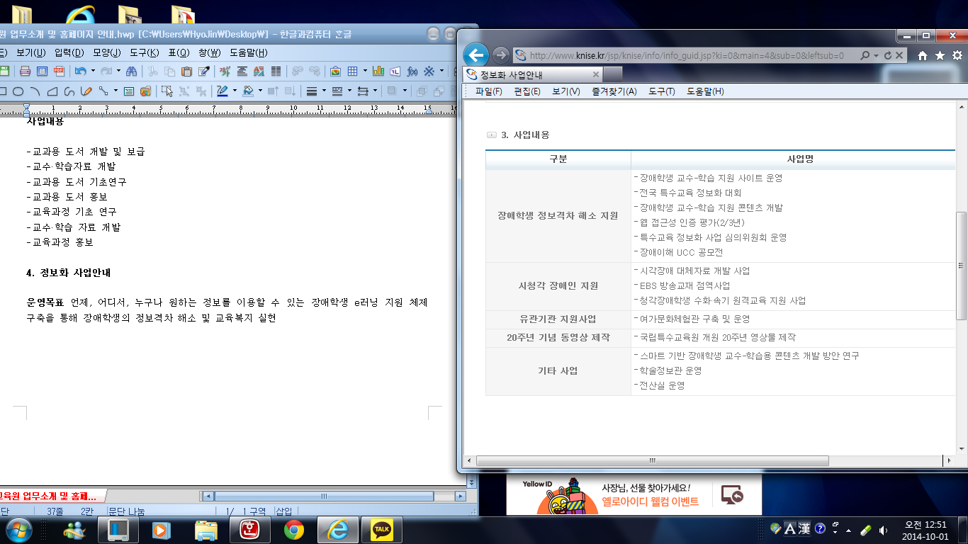
4. 정보화사업 실현
운영목표
언제, 어디서, 누구나 원하는 정보를 이용할 수 있는 장애학생 e러닝 지원 체제 구축을 통해 장애학생의 정보격차 해소 및 교육복지 실현

Slide 11
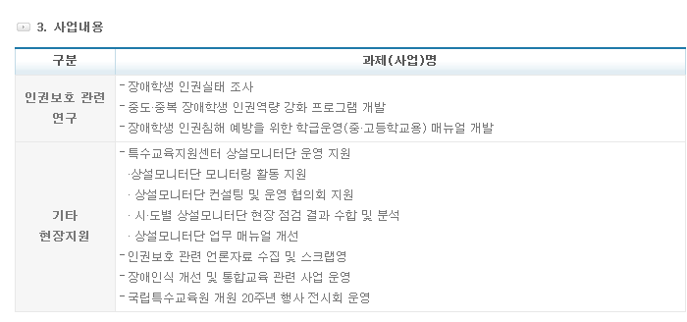
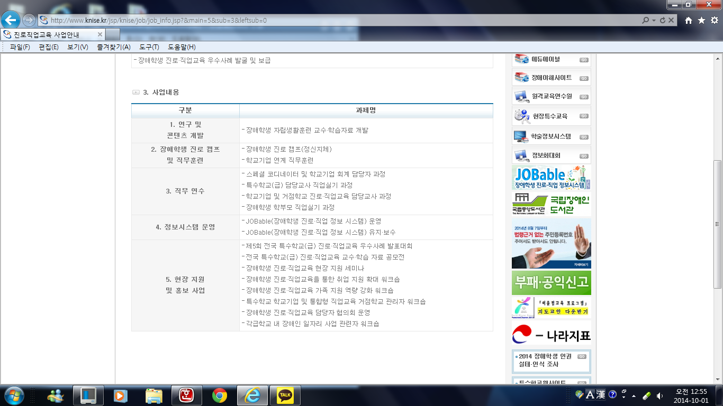
5.인권보호/진로직업교육사업
- 인권보호
- 진로직업교육 사업안내

Slide 12
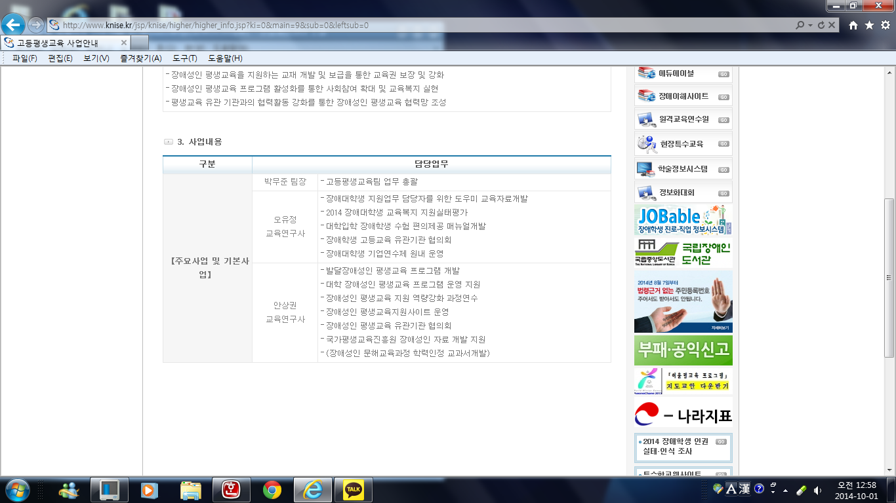
6.고등평생교육
운영목표
- 장애인 고등교육 관련 사업 추진을 통한 장애인 고등교육의 접근성 강화, 교육성과 제고 및 고등교육의 질 항상
- 장애성인 평생교육 기회 제공 및 프로그램 확대를 통한 교육권 보장
- 장애성인 평생학습 지원을 위한 중앙 부처·산하기관·교육청 및 평생교육기관 간의 교류 협력망 조성

Slide 13
Ⅲ. 홈페이지 소개
국립특수교육원 업무소개 및 홈페이지 안내
www.knise.kr

Slide 14

감사합니다.

